Slide 1

PREZENTACE
AHOJ !
JAK SE JMENUJEŠ?
ODKUD JSI?
1.- 2. ročník

Slide 2
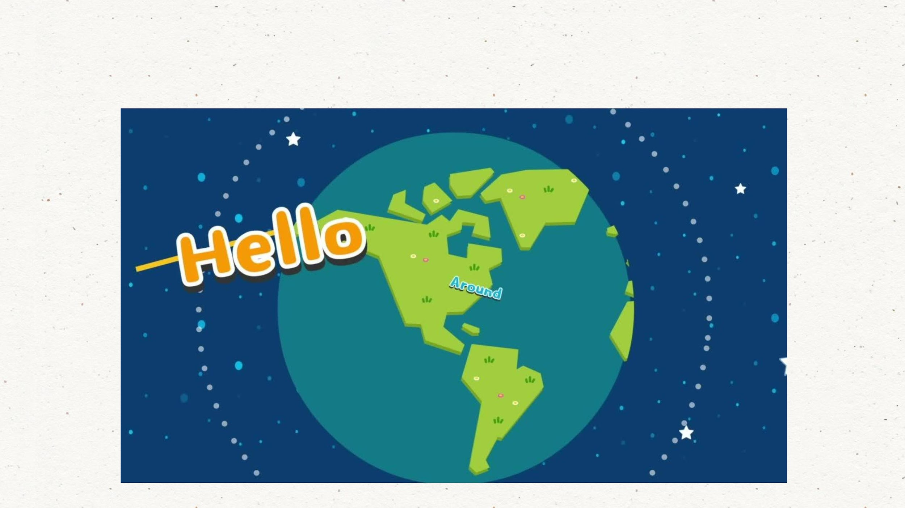
RESPEKT K ODLIŠNOSTEM!
video

Slide 3

Hello

Slide 4

Ahoj, jak se jmenuješ ?
Já jsem MAREK.
Odkud jsi ?
Já jsem z Itálie.

Slide 5

Ahoj, jak se jmenuješ ?
Já jsem KATKA.
Odkud jsi ?
Já jsem z České republiky.

Slide 6
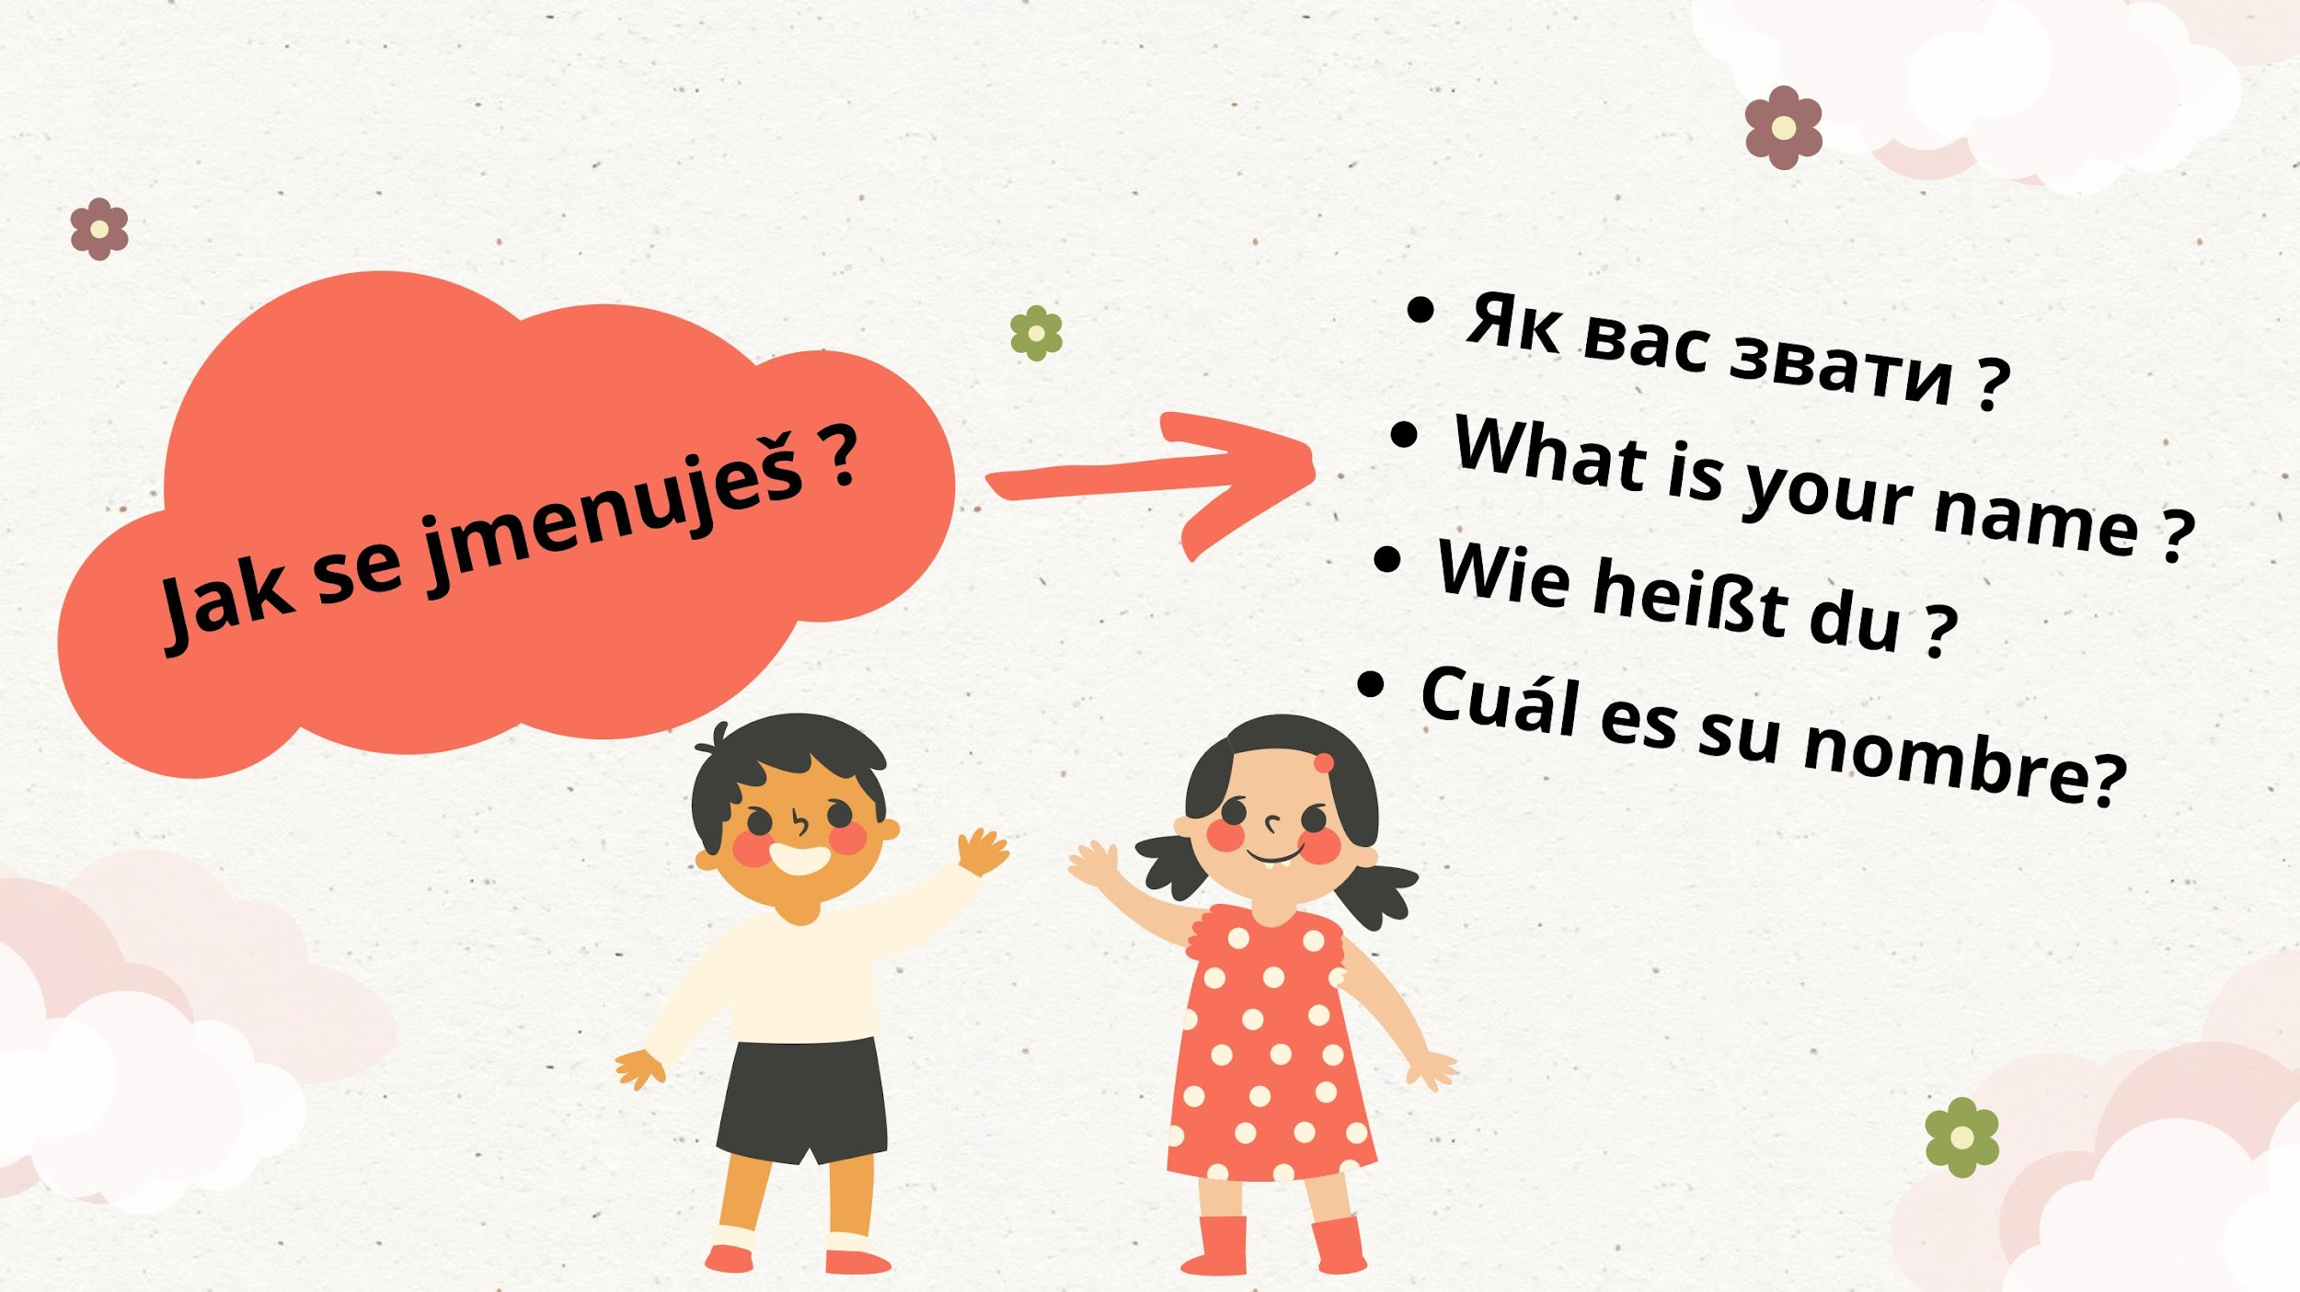

Slide 7
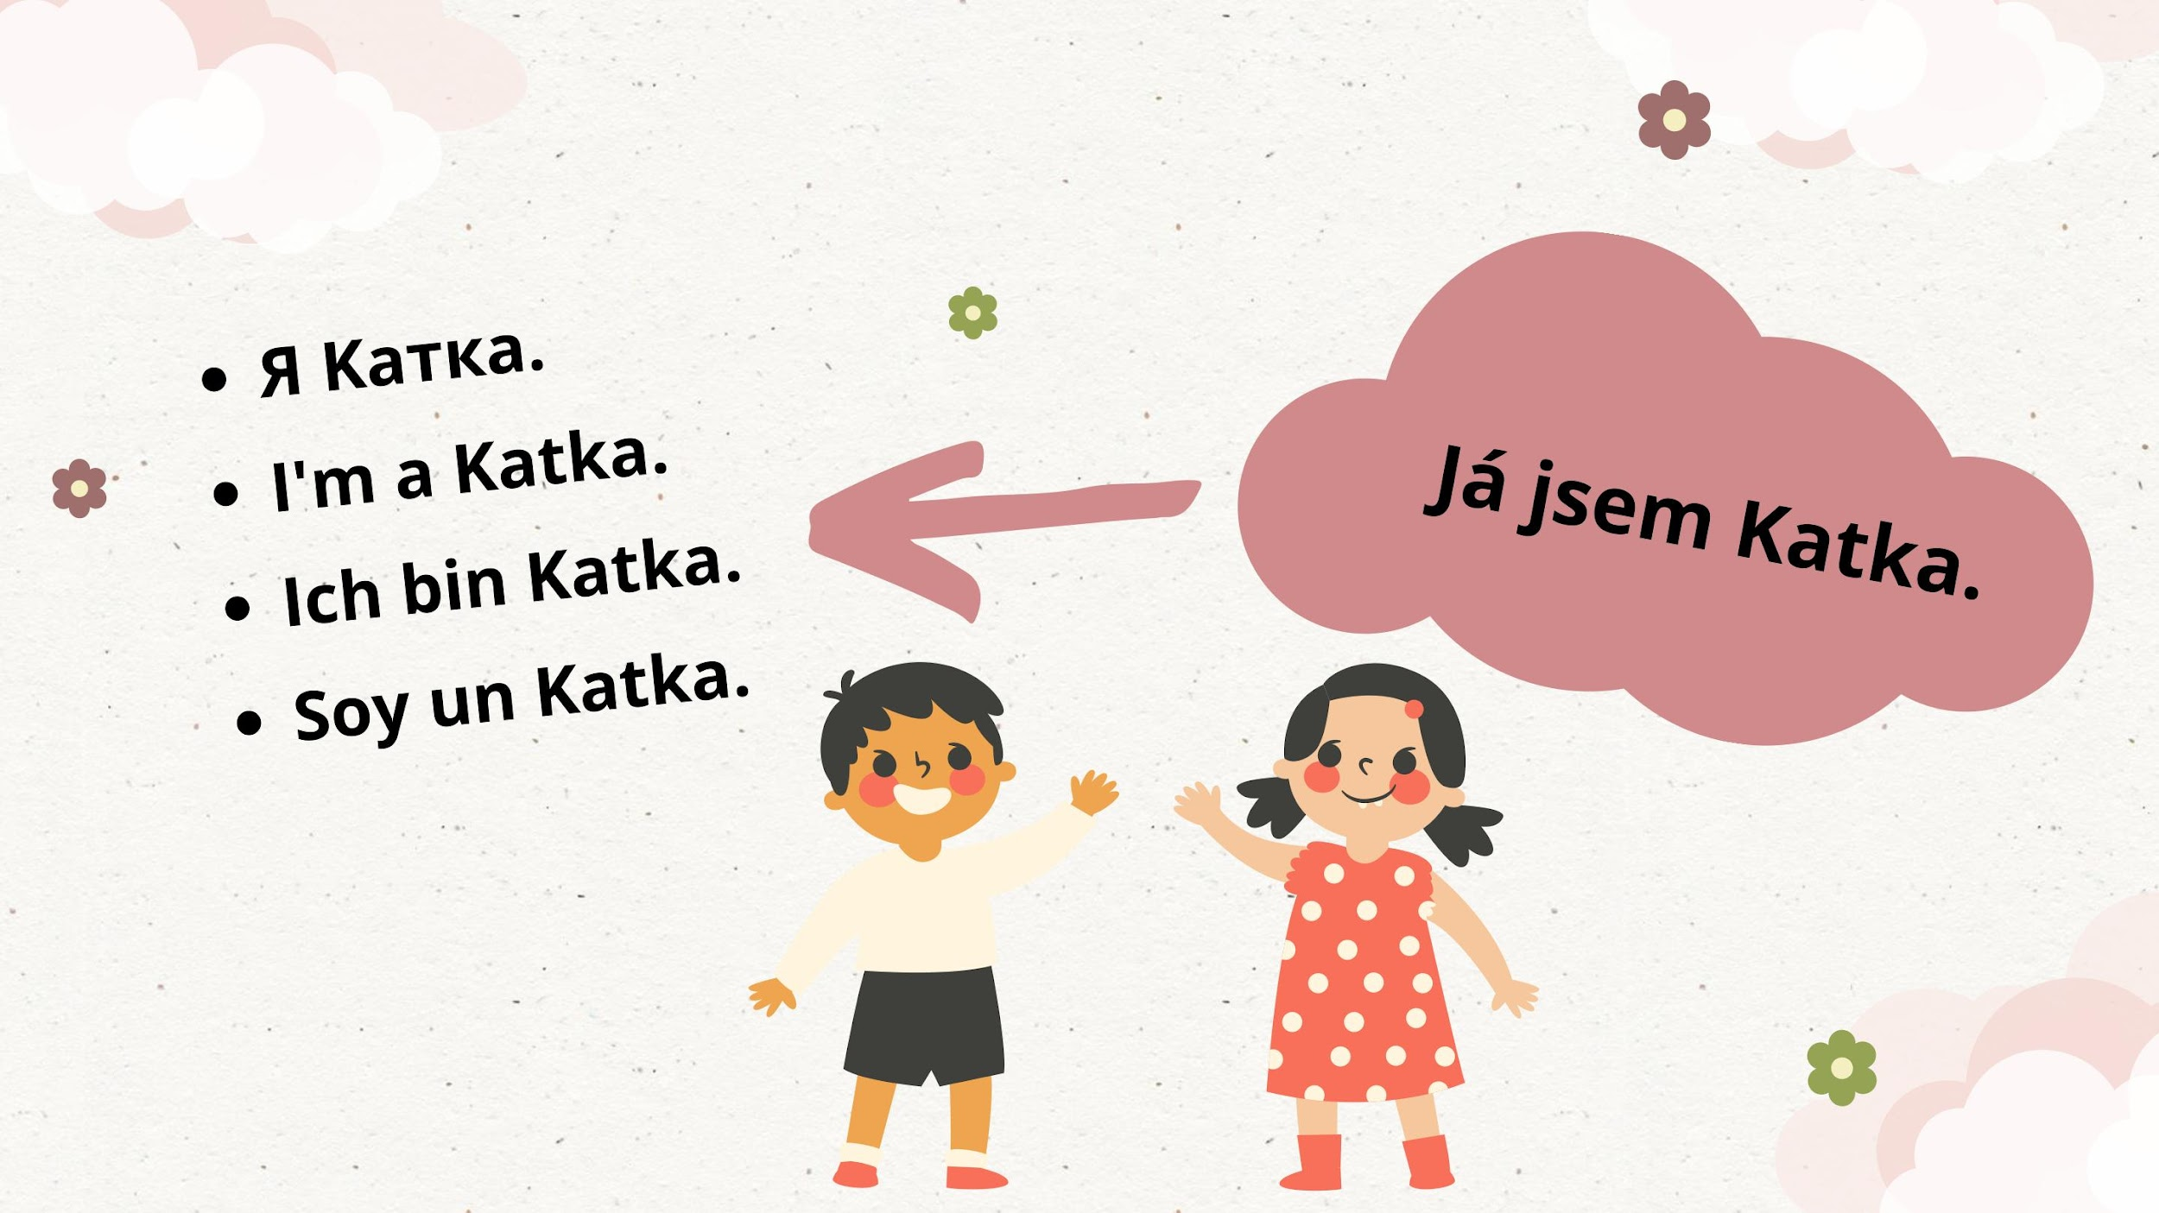

Slide 8
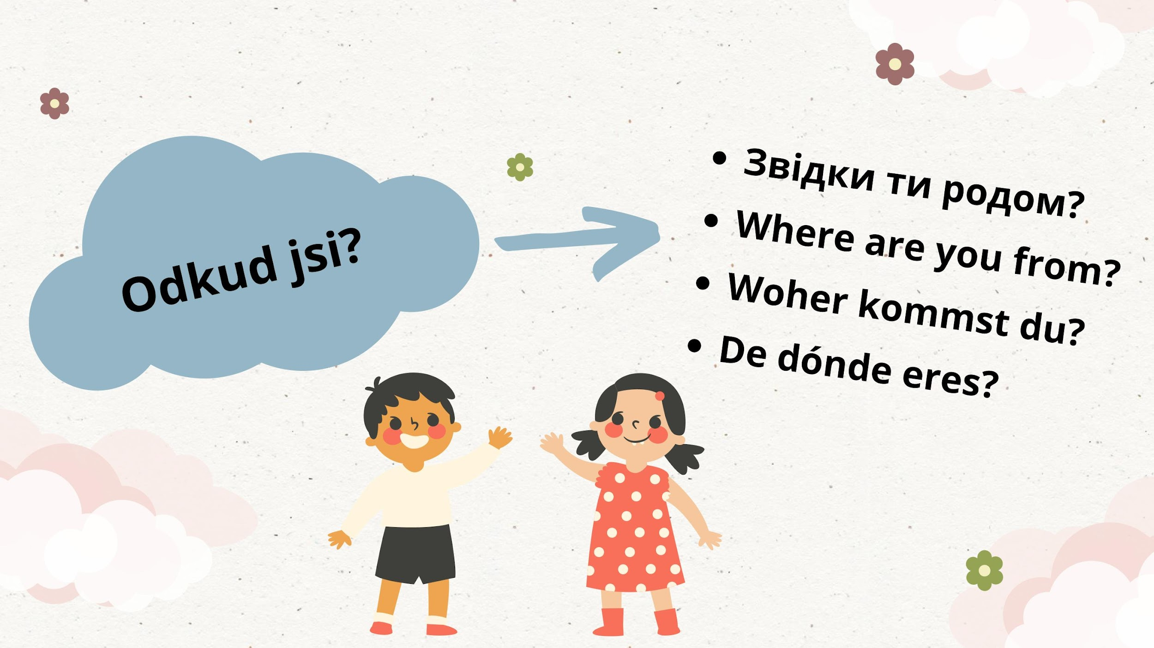

Slide 9


Slide 10

ROČNÍ OBDOBÍ

Slide 11

PODNEBNÉ PÁSY

Slide 12
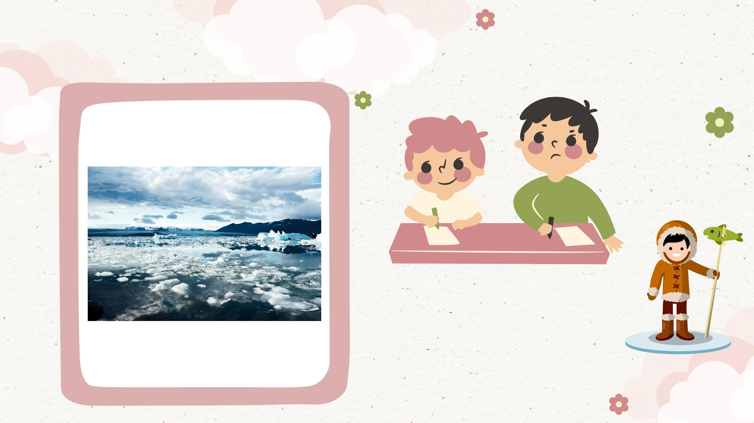
•polární pás
•teploty v zimě minus 50°C
•polární den a polární noc

Slide 13

•mírné pásmo
•průměrné teploty
•střídaní 4 ročních období

Slide 14

•subtropický pás
•teploty v létě kolem 30 °C
•mírná zima a dlouhé suché léto

Slide 15

•tropické pásmo
•vysoké teploty
•střídání období sucha a dešťů

Slide 16

RESPEKT K ODLIŠNOSTEM!

